Slide 1


Управление глобальной экономикой
Выполнили: студент группы ФН4-81
Гиниятов Рашид
Студентка группы ФН2-82
Лозовая Елизавета

Slide 2

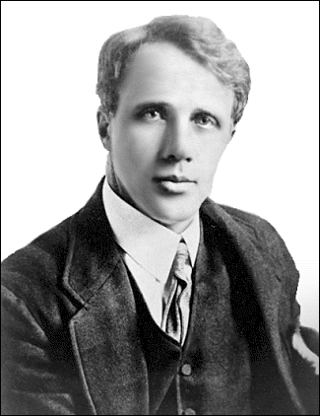
Предисловие
Прежде, чем возводить стену, я хотел бы знать, что должно остаться в пределах обозначенной ею границы, а что за этими пределами.
Роберт Ли Фрост

Slide 3
В истории XX столетия можно выделить два периода
Период с 1914 по 1945 годы характеризуется разрушительной конкуренцией, горячими и холодными войнами (как обычными, так и торговыми), многочисленными проявлениями деспотизма и экономическими кризисами.
С 1945 года до настоящего времени в мире превалируют отношения сотрудничества, расширяются торговые связи, развивается демократия и наблюдается быстрый экономический рост.
Разительный контраст между первой и второй половинами нашего столетия является неплохим напоминанием об огромном значении эффективного управления как национальными экономиками, так и мировой экономикой в целом. С экономической точки зрения, ни одна из стран не изолирована от всего остального мира. Когда в какой-то части
мира раздаются подземные толчки очередного экономического спада или финансового
кризиса, они рано или поздно дадут о себе знать и во всех остальных странах

Slide 4
В чем заключаются экономические связи между странами?
Последние две главы были посвящены обзору основных экономических механизмов. Мы узнали, что международный товарообмен происходит не путем бартера, а посредством денег. Торговля осуществляется путем покупки или продажи товаров за доллары, песо или любую другую валюту.
Кроме того, как известно, международная торговля дает возможность странам повышать свой уровень жизни, специализируясь в отдельных областях на основе сравнительного преимущества, экспортируя товары, производство которых является относительно экономически выгодным, и, импортируя товары, производство которых является относительно экономически невыгодным

Slide 5


  Тем не менее, далеко не все сводится к одним лишь силам сравнительного преимущества.
  Некоторым странам удается эффективно управлять своей экономикой, поддерживать ее открытость, адаптировать ее к новым технологиям и рынкам мировой экономики, что в совокупности обеспечивает рост и процветание экономики этих стран.
  Другие же постоянно "плетутся в хвосте" - либо потому, что никак не могут выбраться из порочного круга бедности, либо потому, что войны, коррупция и тяжелая десница государственного регулирования душат любые "очаги" предпринимательства и сводят на нет любые, даже самые замечательные планы.

Slide 6

Международная торговля иногда напоминает примитивную дарвинистскую грызню за свою долю рынка, прибыль и жизненно важные ресурсы. Но во второй половине нашего столетия человечеству в основном все же удалось преодолеть в себе эти "хватательные" инстинкты. Были созданы международные институты, которые служат на благо всеобщего развития и справедливости...
К числу таких институтов относится система управления международными финансовыми механизмами, система координации кредитно-денежной политики, а также международные соглашения по преодолению торговых ограничений.
В этой последней главе мы рассмотрим важнейшие международные экономические проблемы, а также расскажем о международных институтах, призванных повысить эффективность функционирования мировых рынков.

Slide 7

Международная валютно-финансовая система.
Мы начнем с анализа международной валютно-финансовой системы.
Этот термин означает институты, устанавливающие порядок осуществления платежей при совершении сделок международного уровня. В частности, международная валютно-финансовая система определяет, как устанавливаются валютные курсы и как государство может влиять на них.
Ранее объяснялось, что международная торговля предполагает использование различных национальных валют, которые связаны между собой относительными ценами, называемыми валютными курсами.
На валютном рынке спрос на американские доллары, например, обеспечивается иностранцами, которые намерены инвестиции из Америки, а предложение соответственно американцами, заинтересованными в покупке товаров или финансовых активов.
Это соотношение спроса и предложения и определяет валютный курс, снижение рыночной цены валюты называется обесцениванием, а повышение ценности валюты удорожанием.
В системе где правительство официально устанавливает валютный курс уменьшение называется девальвацией, а его повышение ревальвацией.

Slide 8
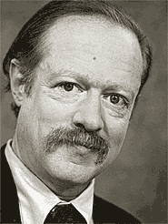
Важность международной валютно-финансовой системы хорошо описана экономистом Робертом Соломоном (Robert Solomon).
Роберт Соломон (14.09 1942 – 2.01. 2007) – Американский профессор Техасского университета.
Подобно светофорам в городе, международная валютно-финансовая система воспринимается как нечто само собой разумеющееся, пока в ней не начнутся сбои и пока она не нарушает нормальную тишь ладей... Исправно функционирующая валютно-финансовая система обеспечивает необходимые механизмы международной торговли и хорошо адаптируется к изменениям Плохо функционирующая система не только препятствует развитию торговли и инвестиций между странами, но и подвергает экономик)' разрушительном)' воздействию токов поскольку не может должным образом приспособиться к ним или меры по адаптации к изменениям принимаются несвоевременно.

Slide 9
Международная валютно-финансовая система использует определенные соглашения, на основе которых устанавливается система валютных курсов. В последние годы страны использовали одну из трех основных систем валютных курсов:
Система гибких, или плавающих, валютных курсов, при которой валютные курсы всецело определяются действующими рыночными силами.
Система фиксированных валютных курсов.
Смешанная система "управляемых" валютных курсов, которая предполагает использование валют, чья ценность определяется комбинацией государственного вмешательства и рынка, или искусственно поддерживается или фиксируется относительно одной или нескольких других валют.

Slide 10
СВОБОДНО ПЛАВАЮЩИЕ ВАЛЮТНЫЕ КУРСЫ
Одним из экстремальных проявлений деятельности международной валютно-финансовой системы является система, при которой валютные курсы характеризуются полной гибкостью и абсолютной зависимостью от влияния предложения и спроса.
Эта система, известная как система гибких валютных курсов, характеризуется тем, что государство не назначает валютных курсов и не предпринимает никаких мер давления на них. (Часто используется другой термин – плавающие валютные курсы, - который означает то же самое.) При такой системе относительные цены валют определяются покупками и продажами, совершающимися домохозяйствами и предприятиями.
Давайте выясним, как в действительности происходит установление валютных курсов в случае использования системы, определение которой мы только что дали. В 1994 году песо подвергался атакам со стороны валютного рынка, и правительство Мексики решило “отпустить” песо. При изначальном курсе примерно 4 песо за американский доллар предложение песо мексиканцами с целью приобретения американских и других иностранных товаров и активов превышало спрос на песо со стороны американцев и других иностранцев, желавших приобрести мексиканские товары и активы.

Slide 11
Давайте выясним, как в действительности происходит установление валютных курсов в случае использования системы, определение которой мы только что дали.
В 1994 году песо подвергался атакам со стороны валютного рынка, и правительство Мексики решило “отпустить” песо. При изначальном курсе примерно 4 песо за американский доллар предложение песо мексиканцами с целью приобретения американских и других иностранных товаров и активов превышало спрос на песо со стороны американцев и других иностранцев, желавших приобрести мексиканские товары и активы.
Какой же выход был найден? В результате преобладания предложения песо эти валюта обесценивалась по отношению к доллару. Насколько изменился валютный курс? Ровно настолько, чтобы сбалансировать предложение и спрос, а именно 6 обесценивающихся песо за американский доллар.
Что скрывается за равновесием предложения и с проса? Это равновесие регулируется двумя силами. Если ли доллар стоит дороже песо, мексиканцы вынуждены платить больше при покупке американских товаров, услуг и финансовых активов, при атом предложение песо падает; при обесценивании песо мексиканские товары и активы станут дешевле для иностранцев. Это повысит рыночный спрос на песо. (Заметьте, что наш простой пример предполагает, что все сделки заключаются только между двумя странами, более полная картина предполагает включение предложений и спроса валюты разных стран.)

Slide 12
А как же при этом ведет себя государство!
При свободной системе гибких валютных курсов правительство довольствуется ролью стороннего наблюдателя. Оно позволяет валютному рынку устанавливать ценность доллара, точно так же. как он устанавливает цену капусты, машинного оборудования, акции General Motors и т.д.
Поэтому возможны весьма значительные колебания гибких валютных курсов даже в течение относительно небольших периодов времени.

Slide 13
ФИКСИРОВАННЫЕ ВАЛЮТНЫЕ КУРСЫ:
КЛАССИЧЕСКИЙ ЗОЛОТОЙ СТАНДАРТ
После второй мировой войны под усиливающимся влиянием его взглядов и страхом перед новой национальной депрессией Конгресс США официально провозгласил об ответственности федеральных властей за результаты макроэкономической деятельности.
Другим экстремальным проявлением управления международной валютно-финансовой системой являются и фиксированные валютные курсы, когда государство точно устанавливает курс, но которому доллары будут конвертированы в песо, иену и любую другую валюту.
Исторически самой важной системой фиксированных валютных курсов был золотой стандарт, который использовался время от времени с 1717 по 1933 годы при подобной системе где каждая страна определяла ценность своей валюты в фиксированном количестве золота, т.е. фиксированные курсы валют между странами определялись на основе золотого стандарта.

Slide 14
Применение золотого стандарта четко пояснить на простом примере.
Допустим, люди используют в качестве средства платежа слитки чистого золота. Тогда при покупке велосипеда в Великобритании вам также придется расплачиваться золотом, однако цена покупки будет выражена в унциях золота. По определению, проблем валютного курса здесь не существует.
Это пример являет собой сущность золотого стандарта. Как только золото стало средством обмена или деньгами, внешняя торговля перестала отличаться от внутренней: за все можно было заплатить золотом. Единственная разница между странами состояла в том, что они могли выбрать различные единицы для своих золотых монет.

Slide 15

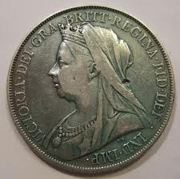
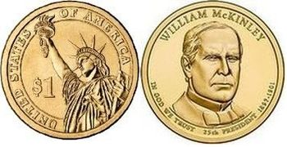
Так, королева Виктория установила в качестве британских монет одну четвертую унции золота (фунт), а президент Мак-Кинли (McKinley) — одну двадцатую унцию золота (доллар). В этом случае британский фунт, будучи в 5 раз "тяжелее" доллара, имел обменный курс 5 долл. за 1 фунт.
В этом и заключалась суть золотого стандарта. На практике же страны стремились использовать свои собственные монеты. Однако любой мог расплавить золотые монеты и продать их по текущей цене золота.
Таким образом, валютные курсы были фиксированными для всех стран с золотым стандартом. Обменные курсы (называемые также паритетами или соотношением) разных валют были определены содержанием золота в их денежных единицах.

Slide 16
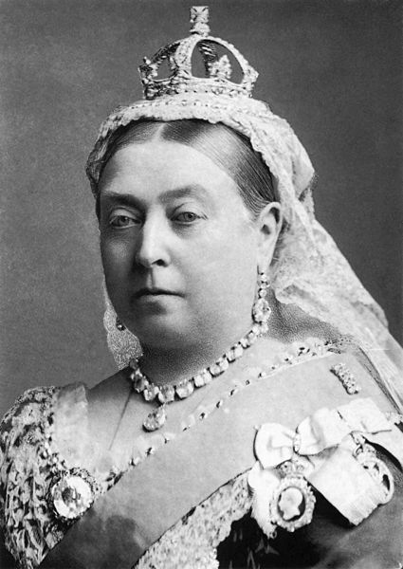
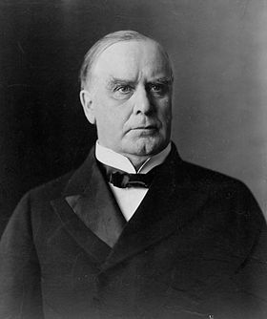
Викто́рия (англ. Victoria, имя при крещении Александрина Виктория, 24 мая 1819 — 22 января 1901) — королева Соединённого Королевства Великобритании и Ирландии с 20 июня 1837 г., императрица Индии с 1 мая 1876 г. (провозглашение в Индии — 1 января 1877 г.), последний представитель Ганноверской династии на троне Великобритании.
Уи́льям Мак-Ки́нли-младший (англ. William McKinley Jr.) (29 января 1843 года, Нилс, штат Огайо, — 14 сентября1901 года, Буффало, штат Нью-Йорк) — политический деятель и 25-й президент Соединённых Штатов Америки (1897—1901) от Республиканской партии. Мак-Кинли был первым президентом США XX века и последним президентом, участвовавшим в Гражданской войне.

Slide 17
Регулирующий механизм Юма
  Цель системы валютных курсов — способствовать международной торговле посредством механизмов адаптации к шокам и нарушению равновесия.
Понимание функционирования этого международного регулирующего механизма позволит вам разобраться и в основных проблемах международной экономики.
Что произойдет, если ставки заработной платы и цены в стране повысятся так резко, что ее товары перестанут быть конкурентоспособными на мировом рынке?
  При гибких валютных курсах цена валюты этой страны обесценится, чтобы уравновесить внутреннюю инфляцию.
  А вот при фиксированных валютных курсах равновесие может быть восстановлено за счет дефляции в собственной стране или инфляции за рубежом.

Slide 18

Давайте рассмотрим действие международного регулирующего механизма при системе фиксированных валютных курсов на примере двух стран — Америки и Великобритании.
Допустим, что американская инфляция обусловила неконкурентоспособность ее товаров. Следовательно, импорт в Америку повысится, а ее экспорт сократится. Таким образом, она столкнется с торговым дефицитом в отношении Великобритании. Чтобы покрыть этот дефицит, Америка должна будет отправлять в эту страну свое золото. В конце концов — если регулирующий механизм не вступите действие ни в Америке, ни в Великобритании — Америка может остаться без золота.

Slide 19
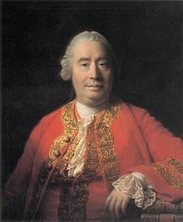
На самом же деле упомянутый регулирующий механизм вступает в действие автоматически, как доказал в 1752 году британский философ Дэвид Юм.
Он показал. что отток золота был частью механизма, который стремился уравновесить международные платежи. Это положение, несмотря на то, что оно было разработано почти 250 лет тому назад, сохраняет свою актуальность и сегодня и позволяет понять, как устанавливается баланс торговых потоков в современной экономике.
Юмовские объяснения частично основаны на количественной теории цен — теории общего уровня цен в макроэкономике. Эта доктрина гласит, что общий уровень цен в экономике пропорционален объему предложения денег.
Дэвид (Давид) Юм (англ. David Hume; 7мая 1711 года Эдинбург — 25 августа 1776 года, там же) — шотландский философ, представитель эмпиризма и агностицизма, предшественник позитивизма, экономист и историк, публицист, один из крупнейших деятелей шотландского Просвещения.

Slide 20
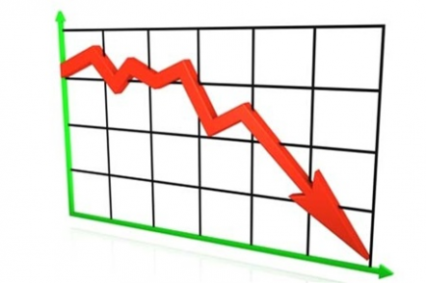
В условиях существования золотого стандарта золото было важнейшей частью предложения денег —либо как таковое, либо в форме золотых монет, либо опосредованно, когда государство использовало золото для обеспечения бумажных денежных знаков.
К каким последствиям может привести потеря правительством золотого запаса? Сначала объем предложения денег сократится либо за счет экспорта золотых монет, либо за счет того, что часть золота, обеспечивающего национальную валюту, будет вывезена за границу. В каком бы виде ни происходила потеря золота, она ведет к сокращению объема предложения денег.
Согласно количественной теории, следующим шагом будет пропорциональное объему предложения денег изменение цен и издержек. Если США потеряли 10% своего золотого запаса, покрывая торговый дефицит, количественная теория предсказывает, что цены, издержки и доходы также упадут на 10%.
Другими словами, в экономике будет наблюдаться дефляция. Если открытие новых золотых месторождений в Калифорнии увеличит золотой запас Америки, следует ожидать существенного повышения уровня цен в этой стране.

Slide 21
Адаптационный механизм платежного баланса.
Сейчас мы рассмотрим юмовскую теорию равновесия международных платежных балансов.
Предположим, что Америка испытывает большой торговый дефицит, в результате которого золото потихоньку утекает из страны. Согласно количественной теории цен, потеря золота уменьшает объем предложения денег и приводит к снижению американских цен и издержек.
В результате Америка сокращает импорт британских и других иностранных товаров, который становится относительно дорогим; и в связи с тем, что товары отечественного производства становятся относительно дешевыми на мировом рынке, их экспорт увеличивается.

Slide 22
В это же время в Великобритании и других странах наблюдается обратный эффект. Поскольку британский экспорт растет быстро, страна получает дополнительное золото в виде доходов. Таким образом, предложение денег в Великобритании увеличивается, повышая в соответствии с количественной теорией и цены, и издержки.
В этот момент в игру вступают еще два элемента юмовского механизма: экспорт Великобритании и других стран становится более дорогим. поэтому объем товаров, экспортируемых в Америку и другие страны, уменьшается; и население Великобритании, столкнувшись с высоким уровнем внутренних цен, стремится импортировать больше американских дешевых товаров.

Slide 23
Логика юмовского механизма отображена на схеме 1. Убедитесь, что вы в состоянии проследить логическую цепочку, начиная с дефицита (верхняя часть рисунка) через регулирующие механизмы к положению нового равновесия (нижняя часть рисунка).
В Америке образовался дефицит платежного баланса
Америка теряет золото, Великобритания приобретает золото
Количество денег в обращении в Америке уменьшается
Количество денег в обращении в Великобритании увеличивается
Цены снижаются в Америке
Британские цены повышаются
Шаг 2. Увеличение экспорта американских товаров
Шаг 1. Снижение американского импорта товаров
Шаг 3. Увеличение британского импорта товаров
Шаг 4. Снижение британского экспорта товаров
Восстановление равновесия в Американском платежном балансе
Восстановление равновесия в британском платежном балансе
Схема.1. Адаптационный механизм платежного баланса Юма

Slide 24
Результатом работы адаптационного механизма Юма является улучшение платежного баланса страны, теряющей золото, и снижение этого показателя у страны, получающей приток золота. В конечном счете, равновесие в международной торговлей и в валютно-финансовой системе устанавливается с новыми относительными ценами, которые поддерживают международные торговлю и кредитование в равновесии в отсутствие чистого потока золота. Это равновесие весьма стабильно и не нуждается в тарифах или других формах государственного вмешательства.

Slide 25
Юм объяснил, как неравновесие платежного баланса автоматически приводит систему в состояние равновесия с помощью адаптационного механизма (в условиях золотого стандарта).
Проанализируйте действие этого механизма, начиная с исходного неравновесия (в верхней части схемы), проследив за изменением цен и заканчивая восстановлением равновесия в нижней части схемы.
Этот механизм действует в модифицированной форме в условиях любой системы с фиксированным обменным курсом. Современная экономика усиливает этот механизм, заменяя блоки "Цены снижаются в Америке" и "Британские цены повышаются" на блоки "Цены, объемы производства и занятость снижаются в Америке" и "Цены, объемы производства и занятость повышаются в Великобритании" соответственно.

Slide 26
Регулирование при фиксированных валютных курсах.
Золотой стандарт важен не только в силу его исторической роли, но и потому, что он являет собой идеальный пример системы фиксированных валютных курсов. Подобный анализ применим и в отношении любой системы. Если обменные курсы ограничены в движении, когда цены или доходы между странами отклоняются от состояния равновесия, для восстановления этого равновесия должны быть отрегулированы внутренние цены и доходы. Если Европа примет единую валюту, принцип адаптации будет тем же, что и в случае золотого стандарта. В механизме Юма изменение цен и заработных плат, а также установление равновесия обеспечивается потоком золота. В современной макроэкономической теории элементом регулирующего адаптационного механизма являются также выпуск и занятость. Ниже в этой главе мы убедимся, что необходимость корректировки реального выпуска и занятости для обеспечения равновесия относительных цен между странами на основе фиксированных валютных курсов является одной из серьезнейших дилемм, с которой сталкиваются страны при использовании фиксированных валютных курсов. Этот вопрос занимает не последнее место в повестке дня при обсуждении проблем, связанных с введением единой европейской валюты.

Slide 27
УПРАВЛЯЕМЫЕ ВАЛЮТНЫЕ КУРСЫ
Несколько стран сегодня придерживаются одной из двух крайностей, принимая либо исключительно систему фиксированных валютных курсов, либо систему свободно плавающих валютных курсов. Однако золотая середина заключается в использовании управляемых валютных курсов, подразумевающих, что в основном валютные курсы определяются рыночными силами, однако государство продает или покупает валюту или изменяет объем предложения денег, оказывая таким образом влияние на валютные курсы. Иногда правительство полагается в этом отношении на частные рынки. А в некоторых случаях устанавливает "валютный коридор", который и определяет его стратегические действия.

Slide 28
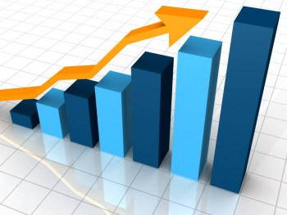
Интервенция
Управление валютным курсом предполагает правительственное вмешательство в валютный рынок. Государственная валютная интервенция имеет место, когда правительство покупает или продает собственную или иностранную валюту для воздействия на валютные курсы. Например, японское правительство в один день может приобрести японских иен на сумму 1 млрд. долл. заплатив за них американской валютой. Это поднимет ценность, или вызовет удорожание иены. В общем случае правительство осуществляет вмешательство, когда полагает, что курс валюты страны выше или ниже должного уровня.

Slide 29
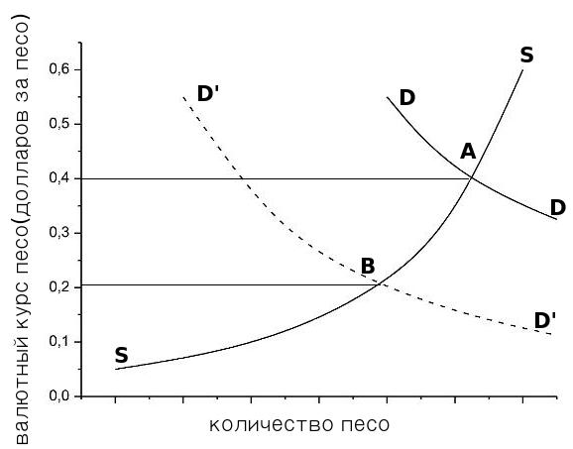
Функционирование системы фиксированных валютных курсов проиллюстрировано на рис. 1
Предположим, что Мексика решает установить курс своей валюты 0,4 долл. за песо (или 2,5 песо за доллар). Изначальное равновесие соответствует точке А на рис.1. При курсе 0,4 долл. за песо количество предлагаемых и требуемых песо уравновешены.
Теперь предположим, что спрос на песо падает, возможно из-за того, что инфляция в этой стране выше, чем в США. Падение спроса обеспечит сдвиг кривой спроса из положения DD в положение D'D'. В условиях гибких валютных курсов песо будет обесцениваться и достигнет нового состояния равновесия в точке В.
Рис.1 Правительственное вмешательство с целью поддержки фиксированного валютного курса

Slide 30
Скажем, мексиканское правительство объявило о фиксированной обменном курсе 0,4 долл. за песо (или 2,5 песо за доллар).
Изначальное равновесие находилось в точке А. Усложняющиеся экономические условия, например инфляция или необходимость обеспечения политической стабильности, приводят к снижению спроса на песо. При системе гибких валютных курсов новое равновесие установится в точке В с обменным курсом 0.2 долл. за песо (или 6 песо за доллар). Центральные банки могут переустановить официальный паритет, скупив песо в количестве, соответствующем отрезку СА, и сдвинув в результате кривую спроса в изначальное положение, отмеченное буквами DD. И наоборот, повысив свои процентные ставки, мексиканское правительство может побудить частных инвесторов повысить спрос на песо до объема СА.

Slide 31
Итак, в заключение этого раздела мы можем сделать некоторые обобщения.
Свободно плавающий валютный курс - это курс, определяемый исключительно спросом и предложением без какого-либо правительственного вмешательства (интервенции). При системе фиксированных валютных курсов правительство устанавливает официальные курсы валют, которые оно поддерживает посредством интервенции и кредитно-денежной политики. Система управляемых валютных курсов представляет собой комбинацию фиксированных и гибких валютных курсов, при которой правительство предпринимает попытки оказать влияние на них либо непосредственно, покупая или продавая валюту, либо опосредованно через кредитно-денежную политику путем повышения или снижения процентных ставок.

Slide 32
МЕЖДУНАРОДНЫЕ ИНСТИТУТЫ
В начале XX века даже те страны, которые официально находились в мирных отношениях между собой, по существу вели ослабляющие их торговые войны и прибегали к конкурентным девальвациям. После второй мировой войны в целях развития экономического сотрудничества был учрежден ряд международных институтов. Эти институты были призваны обеспечить координацию экономической политики различных стран и решать общие проблемы. В этой части мы расскажем об основных из действующих международных институтов и рассмотрим вопросы взаимодействия между странами.
Экономика Соединенных Штатов практически не пострадала в результате второй мировой войны, и по ее окончании.
Америка была готова помочь в экономическом восстановлении и реконструкции многим странам, как бывшим союзникам, так и врагам. В послевоенной международной политической системе в ответ на нужды пострадавших в войне стран были созданы институты, способствовавшие быстрому восстановлению мировой экономики. Главными из них были Генеральное Соглашение по тарифам и торговле (преобразованное в 1995 году во Всемирную торговую организацию - ВТО), Бреттон-Вудская валютная система. Международный Валютный Фонд (МВФ) и Мировой банк (МБ). Эти четыре международных института являются своеобразными монументами искусству мудрого и дальновидного управления государством.

Slide 33
Бреттон-Вудская система
Ведущие экономисты 40-х годов, особенно Джон Мейнард Кейнс, были весьма обеспокоены предвоенным экономическим кризисом,. Они прилагали все усилия, чтобы избежать экономического хаоса и конкурентных девальваций – печального опыта Великих депрессий.
Благодаря интеллектуальному руководству Кейнса в 1944 году лидеры стран собрались в Бреттон-Byдe и подписан соглашение об основании основных международных экономических институтов. Впервые страны выработали соглашение о системе регулирования международных финансовых сделок. Несмотря на то. что с 1944 года некоторые правила претерпели изменения, институты учрежденные в Бреттон-Вуде. продолжают играть жизненно важную роль и сегодня.
Те кто присутствовал на Бреттон-Вудской конференции хорошо помнили, что золотой стандарт не отличался должной гибкостью и послужил углублению экономического кризиса.

Slide 34
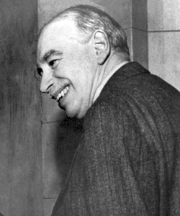
На конференции было решено заменить золотой стандарт новой системой, которая была названа Бреттон-Вудской. В соответствии с этой системой, был установлен паритет для каждой валюты как по отношению к доллару США, так и по отношению к золоту. В результате валюты получили выражение в долларах и золоте, а обменные курсы между валютами были определены в основном аналогичным золотому стандарту способом. Например, паритет британского фунта был установлен как 12.5 фунта за унцию золота. При том, что цена золота а долларах составляла 55 долл. за унцию, официальный обменный курс между долларом и фунтом выражался соотношением 35 долл. за 12.5 фунта, или 2.8 долл. за 1 фунт, который и был официально объявлен как паритет фунта стерлингов.
Джон Ме́йнард Кейнс, 1-й барон Кейнс CB (англ. John Maynard Keynes, 1st Baron Keynes; 5 июня 1883 года, Кембридж —21 апреля 1946 года, поместье Тилтон, графство Сассекс) — английский экономист, основатель кейнсианского направления в экономической теории.
Суть революционной инновации Бреттон-Вудской системы заключалась в том, что валютный курс был фиксированным, или регулируемым.

Slide 35

Международный Валютный Фонд
Важной составляющей Бреттон-Вудской системы стало учреждение Международного Валютного Фонда, который и сейчас успешно управляет международной финансовой системой и выступает в качестве своеобразного центрального банка для банков стран, которые предоставляют ВМФ ссуды в своей валюте и выступает в качестве своеобразного центрального банка для роли в объединении усилий для преодоления кризиса с целью оказания помощи в переходе бывших коммунистических стран к рыночной экономике.

Slide 36
Как Международный Валютный Фонд может решить эту задачу?
Предположим, что переход России к рынку сопряжен с преодолением серьезных препятствий в связи с быстрыми темпами инфляции и неспособностью получить финансовые средства с помощью частных рынков. Страна испытывает также большие проблемы с выплатой процентных ставок и основной части внешней задолженности. ВМФ может в этой ситуации направить в Россию команду специалистов тщательного анализа экономического положения, сложившегося в стране. Специалисты МВФ могут предложить жесткий план действий для России, включающий меры по уменьшению дефицита бюджета и ужесточению условий кредитования. Эти меры позволят снизить инфляцию и повысить доверие к российскому рублю. После утверждения Россией и МВФ этого плана последний предоставит кредит этой стране, возможно в размере 5 млрд. долл., чтобы вывести ее из затруднительного положения, пока не улучшится состояние платежного баланса. В дополнение, вероятно, будет произведена "реструктуризация" долга, заключающаяся в том. что банки предоставят большее количество средств для кредитования и отсрочат платежи по текущим задолженностям.
В случае успешной реализации этой программы можно рассчитывать на улучшение состояния платежного баланса России и на то. что страна вновь встанет на путь экономического роста.

Slide 37

Мировой банк
К еще одним международным финансовым институтом, созданным после второй мировой войны, стал Мировой банк. Банк был основан на средства самых богатых стран. Величина вкладов стран была пропорциональна их экономической мощи (которая определялась на основе ВВП и других факторов). Банк предоставляет ссуды с низкими процентными ставками для кредитования различных (перспективных) экономических проектов стран, которые не могут быть профинансированы за счет частного сектора. В результате подобных долгосрочных ссуд возникает поток товаров и услуг из экономически развитых и развивающиеся страны. В 1996 году Мировой банк предоставил новые ссуды в общей сложности на 21млрд. Долл.
Если приемы выбраны правильно. Производство в странах занимающих средства. поднимется на уровень, более чем достаточный для погашения ссуды с учетом процентов., страны повысят (а не снизят) уровень жизни своего населения, поскольку иностранный капитал увеличит ВВП этих стран. После выплаты ссуд индустриально развитые страны также получат выгоду в связи с возросшим импортом полезных товаров.

Slide 38
Разрушение Бреттон-Вудской системы
Первые три десятилетия после торой мировой войны в соответствии с Бреттон-Вудским соглашением в качестве основной валюты был принят американский доллар. Большая часть сделок в международной торговле и финансах, а также платежи осуществлялись в долларах.
По отношению к доллару устанавливались и валютные паритеты. В этой валюте хранились также государственные и частные денежные запасы. Весь этот период ознаменовался беспрецедентным ростом и процветанием. Развитые в экономическом отношении страны снижали торговые барьеры и делали свою валюту свободно конвертируемой. Экономика Западной Европы и Юго-Восточной Азии оправилась от ущерба, причиненного войной, и развивалась впечатляющими темпами. В течение этого периода повсеместно использовался долларовый стандарт. В качестве стандарта американский доллар был выбран в связи с его стабильностью, конвертируемостью и широкой распространенностью.

Slide 39
Однако это оздоровление таило в себе семена собственного разрушения. В США рос торговый дефицит, чему в немалой степени способствовали завышение обменного курса валюты, дефицит бюджета в связи с финансированием войны во Вьетнаме и растущие инвестиции американских компании за рубеж. По мере того, как Германия и Япония увеличивали свои сальдо торговых балансов, доллары мало-помалу скапливались за границей. И если запасов долларов в 1945 году за границей практически еще не было, к началу 70-х годов их стоимость составила 50 млрд. долл.

Slide 40

К 1971 году количество ликвидных долларовых остатков было столь велико, что правительство испытывало серьезные трудности с определением официальных паритетов. Люди стали терять доверие к некогда "всемогущему доллару". А снижение барьеров на пути финансовых потоков привело к тому, что миллиарды долларов могли пересекать Атлантический океан в считанные минуты, угрожая подрывом существующих паритетов. В связи с этим 15 августа 1971 года президент Никсон официально разорвал связь между долларом и золотом, положив конец эпохе Бреттон-Вудской системы. Соединенные Штаты больше автоматически не конвертировали доллар в другие валюты или в золото по 35 долл. за унцию; не устанавливали официальный паритет доллара и не защищали этот валютный курс ценой любых затрат. После того как США разрушили Бреттон-Вудскую систему, весь мир вступил в новую, современную эру.

Slide 41
Современная гибридная система
В отличие от существовавших ранее единых систем на основе золотого стандарта или Бреттон-Вудской системы, сегодняшняя система валютных курсов не имеет единого шаблона. Совершенно самопроизвольным образом мир перешел на гибридную систему валютных курсов. В качестве характерных особенностей этой системы можно выделить следующие.
■ В нескольких странах приняты свободно плавающие валютные курсы. США в течение последних двух десятилетий тоже периодически вводили у себя :»ту систему. При таком подходе страна предоставляет право определять валютные курсы рынку и редко вмешивается и этот процесс,
■ Некоторые ведущие страны имеют управляемые, по гибкие валютные курсы. Сегодня в эту группу входят Канада, Япония и с недавнего времени Великобритания. При такой системе страна покупает или продает свою валюту в целях снижения повседневной изменчивости валютных колебаний. Кроме того, государство периодически осуществляет интервенции, чтобы изменить курс своей валюты в том направлении, которое оно считает более подходящим.

Slide 42
■ Многие страны, особенно небольшие, привязывают свою валюту к "основной" валюте или "корзине" валют. Иногда допускается плавное скольжение валютного курса вверх или вниз в системе, известной как ползущая или скользящая привязка.
■ Несколько стран могут объединиться в валютный блок с целью стабилизации курсов своих валют, позволяя гибкие изменения этих курсов относительно валют в остальном мире. Наиболее важным из таких блоков является Европейская валютная система (см. ниже).
■ Кроме того, почти все страны прибегают к государственным интервенциям, когда в работе рынков наблюдаются сбои или когда валютные курсы отклоняются на значительную величину от своих "фундаментальных" значений, т.е. таких значений, при которых валютные курсы соответствуют существующим уровням цен и торговым потокам.

Slide 43
КООРДИНАЦИЯ МАКРОЭКОНОМИЧЕСКОЙ ПОЛИТИКИ
Больший период своей национальной истории экономическая политика США была сосредоточена на положении дел внутри страны, определяемых в значительной мере внутренней инфляцией, безработицей и выборами. Ко времени бурных 80-х страна стала выступать в качестве лидера в международных экономических событиях. Она видела, что внутренняя кредитно-денежная и фискальная политика способна влиять на валютные курсы и потоки торговли, а американская безработица и инфляция во многом зависят от тенденций, наблюдаемых в мировой экономике.
Основной урок, который преподало нам последнее десятилетие, заключается в том, что в мире, где экономики различных стран связаны посредством торговли и финансов, взаимодействие стран неизбежно. Никакие стены не в состоянии изолировать страну от воздействия глобальных экономических сил. Изоляция и экономической сфере сегодня возможна не более, чем изоляция в политических или военных событиях. Оставшаяся часть главы посвящена описанию главных экономических связей между странами.

Slide 44

Экономическая взаимосвязь
Экономическое благосостояние отдельной страны зависит от "здоровья" международной экономики в целом. Этот факт отражен в ставшей известной поговорке: "Когда Америка чихает. Европу знобит". Чтобы понять, почему недомогание Америки может быть таким заразительным, давайте рассмотрим основные связи во взаимодействии экономических мероприятий стран.

Slide 45
Мультипликативная связь: чистый экспорт и эффект мультипликатора.
Первая связь связана с эффектом "переливания" циклов деловой активности в различные регионы.
Предположим, что доход и прибыль в Америке падают, возможно, в связи с тем, что правительство решило замедлить темпы роста экономики для сокращения инфляции и по простой причине уменьшения спроса в частном секторе. Нам известно, что снижение доходов в Америке приведет к сокращению импорта из других стран. Поскольку американский импорт — это, по сути, экспорт из других стран, Европа вскоре обнаружит снижение своих объемов экспорта, которое, в свою очередь. вызовет такие последствия, как снижение европейского совокупного спроса, выпуска и занятости. Таким образом, любой фактор, обусловливающий снижение американской национального выпуска, приведет к снижению выпуска занятости и за границей.

Slide 46
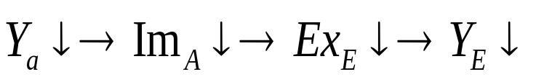



Эта причинно-следственная связь может быть выражена следующей формулой:
где и показатели национального выпуска Америки и Европы соответственно; - американский импорт; а ExE - европейский экспорт.
Именно эту мультипликативную связь имеют в виду правительства. когда пытаются убедить своих торговых партнеров в необходимости оживить их экономику.

Slide 47
Например, в 1993 году Лоуренс Саммерс (Lawrence Summers), выдающийся гарвардский экономист и заместитель управляющего Казначейством США. указывал представителям японских деловых кругов, что если бы японское правительство повысило свои бюджетные расходы, способствуя росту национального дохода и увеличению импорта из-за границы, это. помимо всего прочего, способствовало бы увеличению количества рабочих мест в других странах.
Дополнительный спрос, созданный в результате возврата японского избытка по счетам текущих операций к историческому среднему уровню, равному 1,5% ВВП, позволил бы обеспечить дополнительный экспорт более чем на 60 млрд. долл. из остального мира, что соответствует 1-2 миллионам рабочих мест.3
Экспансионистская фискальная политика будет стимулировать производство (и занятость) в других странах. Утверждение Саммерса является примером мультипликативной связи.

Slide 48
Денежная связь: финансовые рынки и эффекты процентной ставки.
Если множественная связь реализуется на основе счета текущих операций, денежная связь действует через финансовые рынки. При плавающих валютных курсах крупные страны имеют некоторый запас прочности для изменения своей кредитно-денежной политики. Когда Центральные банки повышают процентные ставки посредством ужесточения кредитно-денежной политики, эти увеличившиеся ставки привлекают активы из других стран и внутренние валютные курсы становятся дороже. Это ведет, в свою очередь, к сокращению экспорта, увеличению импорта, снижению выпуска и замедлению темпов инфляции. Эмпирический анализ в отношении США показал, что международный передаточный механизм кредитно-денежной политики (посредством которого процентные ставки влияют на валютные курсы и чистый экспорт) не уступает по силе внутреннему механизму (при котором повышенные процентные ставки снижают внутренние инвестиции).

Slide 49
При исследовании этой связи мы еще разубеждаемся, что состояние дел внутри одной страны отражается и на положении дел других стран. Рассмотрим, в частности, что произойдет в Европе, если Америка повысит свои процентные ставки. Как только американские процентные ставки станут выше, инвесторы примутся продавать европейские финансовые активы и скупать американские. Это приведет к удорожанию американского доллара и обесцениванию европейских валют. Помимо этого, в Европе также будет наблюдаться повышение процентных ставок .
В этой ситуации мы можем выделить следующие последствия для американских торговых партнеров. Повышенные процентные ставки сократят объем внутренних инвестиций в Европе и в связи с этим снизят объемы выпуска Европейских стран и уровень занятости. В то же время обесценивание европейской валюты может стимулировать экономику Европы, поскольку увеличение экспорта в Америку' повысит чистый европейский экспорт. Общим результатом для Европы будет сокращение ее внутренних инвестиций и увеличение экспорта с неопределенным влиянием на общий уровень выпуска и занятости.

Slide 50
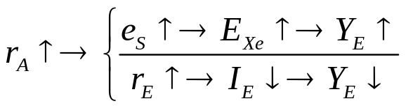

Денежная связь между странами выражается следующей формулой:
где — внутренние инвестиции Европы (определение других переменных см. выше, в разделе о мультипликативных связях;.
Обратите внимание, что мультипликативная связь имеет место и здесь и проявляется в том, что замедление темпов экономического развития в Америке будет снижать выпуск в Европе, воздействуя непосредственно на европейский экспорт.
Связь сбережений и инвестиций. Анализ первых двух связей показал, что шоки в циклях деловой активности [в одном из регионов] вызывают отголоски во всей мировой экономике. Полезно было бы также выяснить, какое влияние на другие страны оказывают изменения объемов внутренних сбережений. Что могло бы произойти, если бы США, скажем, решили принять меры по сбалансированию своего бюджета!- Или в случае, если у Японии оказалось бы больше сбережений, чем количество, которое она в состоянии продуктивно использовать внутри страны?

Slide 51
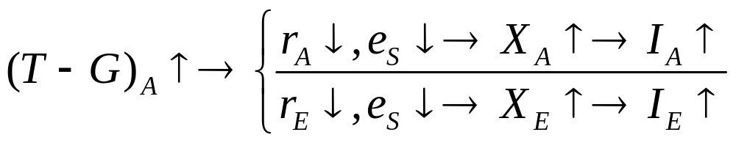
Давайте подробно остановимся на примере ужесточения американской фискальной политики. Повышение налогов и снижение государственных расходов ведет к повышению уровня национальных сбережений. Механизм сбережений и инвестиций описывается следующей формулой:
Приведенное выше выражение демонстрирует эффект снижения в США дефицита бюджета, обозначенного в формуле как (Т- G), Т. Первая строка напротив фигурной скобки показывает, что жесткие меры фискальной политики снизят процентные ставки в США и приведут к обесцениванию доллара, что, в свою очередь, обеспечит рост как внутренних инвестиций, так и чистого экспорта или чистых иностранных инвестиций (ХЛ). Вторая строка отражает результаты воздействия американской фискальной политики на Европу. Снижение процентных ставок в США обусловит снижение процентных ставок и в Европе. Это приведет к повышению внутренних европейских инвестиций в оборудование и строительство. Европейские чистые иностранные инвестиции, скорее всего, сократятся, однако, чистый экспорт в США уменьшится настолько же, насколько повысится чистый экспорт США.

Slide 52
Заметим, что американские чистые сбережения и национальные инвестиции возрастут, поскольку увеличатся оба компонента инвестиций- Для Европы однозначно оценить результаты сложнее, так как два компонента инвестиций развиваются в противоположных направлениях. Тем не менее, можно с уверенностью констатировать, что изменения в структуре европейских сбережений и инвестиций произойдут вследствие американской фискальной политики.
Понять эту политику легче, рассматривая ее с точки зрения мировой экономики в целом. Поскольку мировая экономика представляет собой единый организм, снижение дефицита бюджета в США повысит уровень мировых сбережений. Это обусловит тенденцию снижения мировых процентных ставок и повышения совокупных мировых инвестиций.
В связи со сложностью лежащих в основе взаимосвязей, экономисты проверили их действие на существующей в настоящее время структуре инвестиций и сбережений. В результате они выяснили, что уровень внутренних сбережений страны коррелируется уровнем внутренних инвестиций. Другими словами, повышение уровня национальных сбережений связано практически с таким же повышением уровня инвестиций. Рис. 3 отражает такую корреляцию в 23 индустриально развитых странах на протяжении 1960-1986 годов.

Slide 53
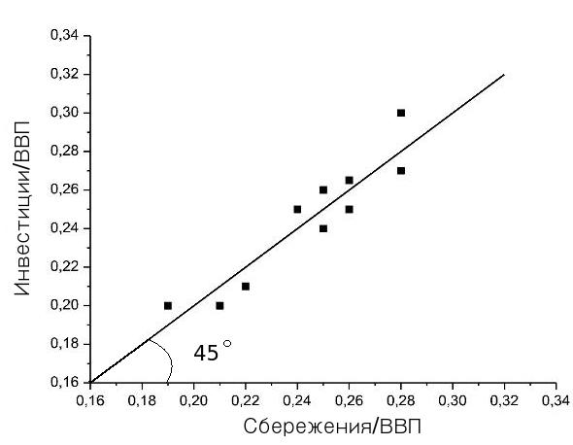
Это несколько неожиданный результат, поскольку при высокой мобильности капитала поток сбережений должен по идее направляться в страну с высокой производительностью. Невысокий уровень сбережений в Канаде означал бы, что она смогла бы взять взаймы любую сумму, необходимую, чтобы уравновесить стоимость капитала с его предельной производительностью. Если бы уровень инвестиций в Канаде всецело определялся производительностью имеющегося в ее распоряжении капитала, и иностранные сбережения восполняли бы любую брешь, оставленную внутренним механизмом сбережений, разброс точек на рис. 3 был бы равномерным, с наклоном, близким к нулю.
Рис. 3. Уровни национальных сбережений и инвестиций, 1960-1986 гг.

Slide 54
Однако разброс точек на этом рисунке имеет скорее положительный наклон, свидетельствующий о наличии устойчивых барьеров, препятствующих свободному перемещению капитала. Причины препятствий для мобильности капитала немало озадачили экономистов. Одна из них, возможно, заключается в том, что странам, испытывающим дефицит, очень трудно взять взаймы, поскольку иностранные инвесторы опасаются, что не смогут вернуть обратно одолженные деньги. Вторая причина состоит в том, что инвесторы избегают риска, связанного с капиталовложениями в другие страны, и предпочитают сохранять свои активы в собственной стране. К тому же, если корпорации стремятся финансировать свои инвестиции за счет чистой прибыли, а не за счет средств мирового рынка капитала, эта практика обеспечивает прямую связь между внутренними сбережениями и инвестициями. Роль этих факторов, очевидно, будет уменьшаться в будущем, по мере того как страны станут более интегрированными.
Рис. 3. Уровни национальных сбережений и инвестиций, 1960-1986 гг.

Slide 55
Каждая точка представляет средний уровень сбережений и инвестиций одной из 23 индустриально развитых стран. Например, самая высокая точка соответствует Японии, с соотношением сбережений к ВВП, равным 34%, и 32%-ным соотношением инвестиций к ВВП в период с 1960 по 1986 годы. В долгосрочном периоде высокий уровень сбережений обусловливает повышение и внутренних (но не внешних) инвестиций. (Источник: адаптировано из: Rudiger Dounbusch, "Comment" in В. Douglas Bernheim andjohn B. Shoven, National Saving and Economic Performance (Uneversity of Chicago Press, 1991).)
Рис. 3. Уровни национальных сбережений и инвестиций, 1960-1986 гг.

Slide 56
Подведем итоги
Страны связаны между собой посредством трех важных связующих механизмов: мультипликативная связь означает, что изменения в объеме выпуска одной страны влияет и на другие страны; денежная связь означает , что кредитно-денежная политика одной страны влияет на валютные курсы других стран; связь сбережений и инвестиций определяют различные последствия изменений во внутренних сбережениях для инвестиций в собственной стране и за границей.

Slide 57
Необходимость координации
Противоречие целей. Иногда отдельные страны могут действовать в их собственных интересах, принимая такие меры, которые позволяют увеличить внутренний выпуск и доходы за счет других стран. Нередко государство испытывает большой соблазн обесценить собственную валюту, чтобы экспортировать свою безработицу. В некоторых случаях страны втягиваются в антисоциальную торговую политику, отдавая явное предпочтение внутреннему, а не иностранному производству.
Таким образом, конечной целью международной координации является объединение наций с целью обеспечения согласия по поводу правил и стандартов, которые минимизируют антисоциальную комическую активность.

Slide 58
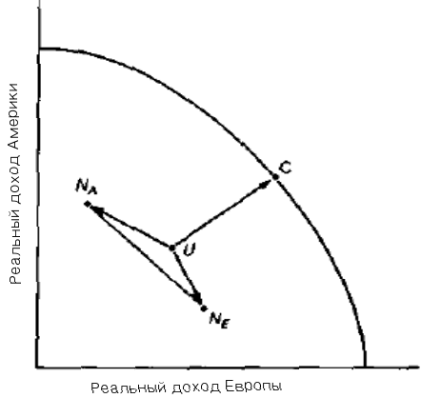
Преимущества сотрудничества убедительно про демонстрированы кривой возможного дохода . Допустим, к связи с политикой или экзогенными шоками Европа и Америка оказались в точке U с высокой безработицей и низкими доходами, обусловленными высокими процентными ставками, затяжным дефицитом государственного бюджета и сильным лоббированием мероприятий по защите отечественного производителя. Америка решила проводить некооперативную политику, устанавливая торговые барьеры и продвигаясь к своему некооперативному оптимальному положению в точке
NA
Рис.4. Сотрудничество вместо политики «разори соседа»

Slide 59
Европа также не осталась в долгу и избрала тот же путь некооперативной политики, ограничив торговлю, обесценив свою валюту и сориентировав покупательскую активность на внутренний рынок, в результате чего также пришла к точке, характеризующей слабую степень международного сотрудничества — Ne. Проводя некооперативную политику, представленную на рисунке отрезком NANE , оба региона разоряют не только своего соседа, но и самих себя.
В случае альтернативного подхода, нацеленного на международное сотрудничество, мы видим скорее положительный эффект "переливания", нежели отрицательный. Такая ориентация подразумевает снижение торговых барьеров, совместные меры по увеличению денежной массы и ужесточение фискальной политики в целях увеличения сбережений и инвестиций. При успешной разработке и проведении такой политики и Америка, и Европа могли бы достичь точки С на кривой возможного дохода, показанной на рис.4
Международное сотрудничество призвано преодолеть недостатки рынка, обеспечивая тем самым полное использование имеющихся ресурсов, а также способствовать свободным и эффективным потокам капитала между странами.

Slide 60

Международное сотрудничество призвано преодолеть недостатки рынка, обеспечивая тем самым полное использование имеющихся ресурсов, а также способствовать свободным и эффективным потокам капитала между странами.

Slide 61
МЕЖДУНАРОДНЫЕ ЭКОНОМИЧЕСКИЕ ПРОБЛЕМЫ В ПРЕДДВЕРИИ XXI СТОЛЕТИЯ
В этой последней части главы мы сосредоточим наше внимание на трех центральных проблемах международной экономики, с которыми многие страны столкнулись в последние годы. Мы начнем с рассмотрения турбулентного долларового "пузыря" 80-х годов, покажем силы, которые привели к завышенной оценке доллара, а также поговорим о последствиях этой завышенной оценки. Одним из последствий роста доллара было резкое падение объемов производства в товарных секторах США, таких как обрабатывающая промышленность, что заставило многих экономистов сделать вывод о "деиндустриализации" Америки. Мы увидим, что эта конкретная проблема затрагивает более общий вопрос о фундаментальной разнице между конкурентоспособностью и производительностью. Наконец, мы обратимся к одному из важнейших вопросов конца 90-х—дилемме, с которой столкнулась Европа, пытающаяся ввести единую валют.

Slide 62
ВЗЛЕТЫ И ПАДЕНИЯ КУРСА ДОЛЛАРА
Мы уже рассмотрели быструю эволюцию международной валютно-финансовой системы, управляющей валютными курсами в течение второй половины нашего века. Курс доллара был в основном стабилен до разрушения Бреттон-Вудской системы в 1971 году.
После этого наблюдалось резкое обесценивание доллара вплоть до 1981 года. В течение 80-х мы были свидетелями чередующихся периодов резких подъемов и падений американской валюты, т.е. периодов ее удорожания и обесценивания. Рост доллара начался в 1980 году в результате ужесточения кредитно-денежной и ослабления фискальной политики, вызвавших резкое увеличение процентных ставок. Этот период характеризовался высокими долларовыми процентными ставками, консервативной политикой администрации при Президенте США, снижением американских налоговых ставок, экономическими трудностями в континентальной Европе, социализмом во Франции, политическими беспорядками и долговым кризисом во многих странах Латинской Америки.
В целом комбинация этих сил вызывала движение мобильных фондов из других валют в доллары США. 1985 году курс доллара был сильно завышен и в скором будущем следует ожидать его стремительного падения. И действительно, в течение следующих б лет курс доллара снизился на величину, превысившую его рост в начале 80-х. Эта динамика стоимости доллара получила название "спекулятивного пузыря".

Slide 63
Завышенный курс доллара
Многие экономисты убеждены, что курс доллара в середине 80-х был завышен. Курс валюты считается завышенным, если его значение выше долгосрочного или устойчивого уровня. Последствия завышения курса американской валюты сказались не только на США, но и на всей мировой экономике.
Выше в этой главе при изучении денежной связи, реализующейся посредством процентной ставки и финансового рынка, мы ознакомились с механизмом, посредством которого ужесточение кредитно-денежной политики "переливается" за границы страны, в которой оно происходит. В этом случае высокие процентные ставки в США прежде всего приводят к сокращению инвестиций в производственные мощности и жилищное строительство, снижая таким образом совокупные расходы, замедляя экономическую активность и увеличивая безработицу.

Slide 64
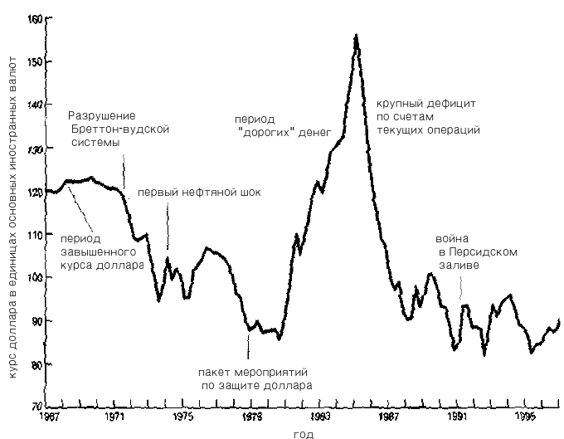
Вдобавок высокие американские процентные ставки вызвали повышение ставок процента и в других ведущих экономических странах. Повышенные ставки снизили инвестиции в других индустриально развитых странах и инициировали процесс замедления общемировой экономической деятельности. Этот процесс начался в 1981 году и продолжался практически в течение всего последующего десятилетия. Более того, высокие ставки процента увеличили бремя обслуживания долга в бедных и средних с точки зрения уровня экономического развития странах и внесли таким образом вклад в международный долговой кризис.
Рис.5. Обменный курс доллара
До упраззднения Бреттон-Вудской системы курс доллара на валютном рынке был стабилен. Затем в результате жесткой кредитно-денежной политики правительства США с начала 80-х годов высокие процентные ставки привели к увеличению курса доллара, сокращению чистого экспорта и большому внешнему долгу (источник Federal Reserve System)

Slide 65
Еще одно последствие было вызвано изменением валютных курсов. С ростом доллара возросли и американские цены на экспортируемые продукты и упали на товары, импортируемые в США. В результате произошло сокращение американского экспорта и резкое увеличение объема импорта. С 1980 по 1985 годы цены на импортируемые товары и услуги упали почти на 6%. а цены на экспортируемые товары, выраженные в иностранной валюте, возросли более чем на 80%. Вследствие этого объем импорта увеличился на 51 %, а объем экспорта вырос только на 2%.

Slide 66
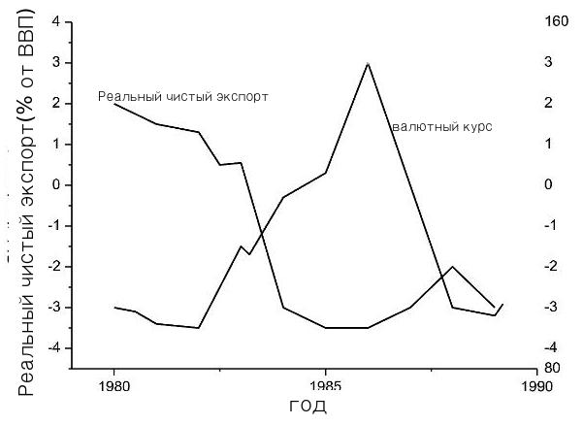
Реальный чистый экспорт реагирует на изменения валютного курса, но с некоторым отставанием во времени. Повышение реального валютного курса доллара в начале 80-х привело к повышению цен экспортируемых американских товаров и снижению цен на товары, импортируемые США. В результате чистый экспорт (т.е. экспорт минус импорт при том, что оба показателя выражены в неизменных ценах) резко упал. Начавшееся снижение курса доллара в 1985 году отразилось на объеме чистого экспорта лишь по прошествии достаточно длительного времени. (Источник: реальный валютный курс — это взвешенный с. учетом объемов торговли валютный курс с поправкой на различия в национальных уровнях цен; Federal Reserve Board; информация о реальном чистом экспорте получена из U. S. Department of Commerce.)
Рис. 6. Торговля и валютные курсы

Slide 67
Отрасли промышленности, такие как автомобилестроение, производство стали, текстиля и сельское хозяйство, обнаружили, что спрос на их продукцию сокращается по мере того, как пены становятся выше цен иностранных конкурентов. В сняли с закрытием многих заводов и фабрик резко увеличилась безработица в промышленных центрах. Средний Запад стали называть "ржавым поясом".
Многие люди, далекие от экономики, считали торговые проблемы США проявлением "упадка Америки". Они высказывали озабоченность по поводу утраты американского технологического превосходства, объясняя это целым рядом факторов, начиная с недостаточности инноваций и заканчивая нерадивостью управленцев. Часть из них даже выступала в пользу протекционистских мер в отношении Японии и Западной Европы и защищала "промышленную политику", направленную на поддержание испытывающих трудности отраслей и предотвращение "деиндустриализации" Америки. В противном случае, предостерегали они, Америка скоро вынуждена будет довольствоваться производством картофельных чипсов, в то время как другие страны будут выпускать компьютерные чипы.

Slide 68
Экономисты же наблюдали действие другого синдрома — классического недуга, вызванного завышенным валютным курсом. Для того чтобы разобраться в этой проблеме, следует уяснить разницу между конкурентоспособностью и производительностью. Конкурентоспособность отражает возможности отечественных товаров конкурировать на рынке. Эти возможности определяются. в первую очередь, соотношением цен товаров внутреннего и импортного производства. Конкурентоспособность, однако, совершенно отлична от производительность национальной экономики, которая измеряется выпуском на единицу затрат. Произнодителыгость обеспечивает фундамент роста уровня жизни населения страны. Грубо говоря, реальный доход нации увеличивается в соответствии с ростом производительности.
Действительно, конкурентоспособность США была сильно ослаблена в 80-е годы. Однако причина была не в замедлении роста производительности. Скорее корень зла в подрыве национальной конкурентоспособности нужно искать в том, что удорожание доллара привело к росту американских цен относительно цен ее торговых партнеров.

Slide 69
На деле никаких основных изменений в общих тенденциях роста производительности в 80-х годах не было - пожалуй, производительность в этот период росла даже более высокими темпами по сравнению с предыдущим десятилетием.
Убедитесь, что вы хорошо понимаете основную особенность конкурентоспособности: как гласит теория сравнительного преимущества, страны не страдают "врожденной« неконкурентоспособностью. Они становятся таковыми, когда их цены в связи с завышенным валютным курсом выходят за уровень цен, установленных их торговыми партнерами. Это утверждение, по сути, перефразирует закон сравнительного преимущества, который говорит, что все страны могут извлечь выгоду из торговли на основе сравнительных преимуществ.

Slide 70
Тенденции в развитии производительности
История реальных доходов в США - это история не конкурентоспособности, а производительности. Как вы помните, производительность измеряется выпуском на одного рабочего или на единицу затрат. Если в реальных доходах Америки за последние двадцать лет наблюдалась стагнация, это объясняется тем, что замедлился рост производительности ее экономики, а не тем, что она стала неконкурентоспособной.
Конкурентоспособность весьма важна для торговли, но не имеет прямого отношения к темпам роста реальных доходов. Так. Китай имел большой избыток торгового баланса в последние годы, в то время как Америка испытывала большой дефицит. Однако это вовсе не означает, что американцы согласились бы обменять свой уровень жизни на китайский. Утрата конкурентоспособности на международных рынках происходит в результате существенного отклонения внутренних ценот цен торговых партнеров и не имеет ничего общего с тем, как выглядит производительность страны по сравнению с этим показателем в других странах.

Slide 71
Какие последние тенденции следует выделить в развитии производительности?
Вопреки распространенным заявлениям, рост выпуска, производительности и потребления в США мало изменился за последнюю четверть столетия. И в самом деле, показатель ВВП на дупл населения и выпуска на человеко-час остаются самыми высокими среди основных торговых партнеров этой страны — Японии и Германии.
В частности, проведенные Мировым институтом Мак-Кинси исследования показали, что в 1990 году производительность обрабатывающей промышленности США была выше аналогичного показателя в Японии на 17%, а Германии — на 21%. Кроме того, США удерживают лидерство по этому показателю в четырех из девяти исследованных отраслей, а именно в производстве компьютеров, мыла и моющих средств, пива и продуктов питания.

Slide 72
Японские же рабочие демонстрируют более высокий уровень производительности в таких областях, как автомобилестроение, производство автозапчастей, металлургии, стали и потребительской электроники. Что касается Германии, то она не заняла первого места ни в одной из проанализированных отраслей; на протяжении 80-х годов производительность упала по сравнению с производительностью в Америке.
Приведенное исследование еще раз показало, что самый эффективный способ достижения высокой производительности и, следовательно, высокого уровня жизни связан с открытием рынков для потоков товаров, капитала и идей из самых развитых в экономическом отношении стран и в неограниченной конкуренции с компаниями, имеющими самые передовые технологии.

Slide 73
В рамках проведенного Мировым институтом Мак-Кинси исследования были изучены источники различия в уровне производительности девяти отраслей между тремя ведущими странами. Выводы оказались достаточно неожиданными.
Положительный эффект масштаба и технологии производства в некоторых отраслях не имели большого значения.
Как это ни удивительно, значительную роль играли уровень квалификации и образования рабочих, которые были практически одинаковыми для всех трех стран.
Производительность в пределах одной отрасли весьма различается от компании к компании. Менеджеры могут значительно повысить производительность во всех отраслях, внедряя самые передовые технологии.

Slide 74
Одним из самых впечатляющих выводов, сделанных на основании этого исследования, был вывод о важности процесса глобализации, означающего зависимость от конкуренции с мировым лидером в отдельной отрасли. Опыт учит нас, что прямые иностранные инвестиции наиболее производительных стран (наподобие адаптации японских технологий производства автомобилей в Америке) способствуют впечатляющим результатам повышения производительности обеих сторон благодаря вводу в производство передовых технологий и стимулированию конкуренции.

Slide 75
ПОТЕРЯННЫЙ РАЙ: ПОИСК СТАБИЛЬНЫХ ВАЛЮТНЫХ КУРСОВ
Фиксированные валютные курсы и кредитно-денежная политика
Идеальная система валютных курсов — это система, которая предполагает высокую степень предсказуемости относительных цен наряд)' с обеспечением плавного приспособления к экономическим шокам. В хорошо функционирующей системе люди могут вести торговлю и инвестировать в другие страны, не беспокоясь о том, что валютный курс может внезапно измениться и лишить их предприятие прибыли. Эта идея казалась вполне состоятельной на протяжении большей части периода функционирования Бреттон-Вудской системы, в течение которого изменения валютных курсов происходили нечасто, не смотря на быстрый рост выпуска и торговли. По окончании этого периода полученный впоследствии опыт был менее удовлетворительным. Режим гибких валютных курсов начиная с 1973 года характеризовался резкими перепадами и затяжными периодами завышенных или заниженных валютных курсов. Система фиксированных валютных курсов, в свою очередь, периодически подвергалась атакам спекулянтов, как это происходило в Европе в 1992 году и в Мексике в 1994 года

Slide 76
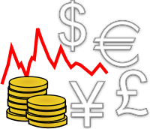
Основной недостаток системы фиксированных курсов валют состоит в том, что она затрудняет процесс экономической адаптации в случаях, когда цены и объемы торговли выходят далеко за пределы более или менее устоявшегося уровня.

Slide 77

Наиболее амбициозной попыткой Европы совладать с колебаниями на валютном рынке было создание в 1978 году валютного блока, известного как Европейская Валютная Система (ЕВС). Ряд стран Западной Европы, и прежде всего Германия и Франция, разработали систему, действующую в соответствии с основными принципами Бреттон-Вудской системы. Как члены ЕВС, страны приняли на себя обязательства сохранять свои валютные курсы в пределах предписанных и узких границ. Эти границы могли периодически пересматриваться, однако между корректировками страны должны были прилагать усилия по поддержанию валютных курсов в оговоренном диапазоне.

Slide 78
К сожалению, системы валютных курсов не могут действовать в изоляции от остальных направлений макроэкономической политики. Как мы объясняли выше в этой главе, поддержание валюты в каком-либо предписанном диапазоне невозможно без соответствующих мер кредитно-денежной политики, таких как интервенция или изменение процентных ставок. Другими словами, приспособление фиксированных валютных курсов подразумевает контроль над внутренними процентными ставками. Если процентные ставки Франции прочно связаны с немецкой маркой; то процентные ставки свободного французского рынка не могут сколько-нибудь значительно отклониться от процентных ставок в Германии. Значительное отклонение вызовет массовый перелив капитала и разрушит систему валютных курсов или приведет к одинаковым значениям процентных ставок. (Чтобы понять, как это происходит, попробуйте ответить на вопрос, возможны ли значительные расхождения в процентных ставках между Коннектикутом и Калифорнией в США.)
Система валютных курсов является неотъемлемой частью кредитно-денежной политики. Страны, которые делают выбор в пользу открытых финансовых рынков и фиксированного валютного курса, должны предусмотреть в своей кредитно-денежной политике меры по поддержке валютного курса. При такой системе невозможно иметь независимую кредитно-денежную политику.

Slide 79
Кризис Европейской валютной системы
Потеря контроля над кредитно-денежной политикой блоком стран с системой фиксированных валютных курсов не приведет к фатальным последствиям в "нормальные времена", т.е. в условиях, когда процентные ставки стран-участников блока близки к тем. которые желала бы иметь каждая из них. А вот во времена кризиса действительное и желательное состояния кредитно-денежной политики различаются между собой очень сильно. Именно такое положение сложилось в период 1989-1993 годов, что привело к распаду Европейской Валютной Системы.

Slide 80
Одной из основных причин кризиса этого периода стало объединение Германии в 1990 года. Необходимость крупных субсидий для промышленности бывшей Восточной Германии стала основанием для применения экспансионистской фискальной политики. Эта экспансия привела к росту темпов инфляции в западной части страны. Центральный банк Германии (Бундесбанк) отреагировал на эти события повышением процентных ставок, чтобы сократить внутренний спрос. Здесь кредитно-денежная политика использовалась прежде всего в целях внутреннего травления макроэкономической ситуацией, результаты ее воздействия на торговых партнеров Германии имели подчиненное значение по отношению к внутренним экономическим проблемам.
Столкнувшись с ростом процентных ставок в Германии другие участники ЕВС вынуждены были также повысить свои процентные ставки, чтобы защитить свою валюту от обесценивания по отношению к немецкой марке и ее выход за пределы оговоренного диапазона. Это повышение процентных ставок, наряду с глубокой рецессией и резким снижением выпуска в странах бывшего коммунистического блока, вызвали в Европе (за исключением Германии) глубокий экономический спад.

Slide 81
Волна спекуляций. Последний удар по ЕВС был нанесен спекулянтами, которые полагали, что страны не будут поддерживать нереальные валютные курсы и процентные ставки бесконечно долгое время. Одна за другой валюты подвергались атакам с их стороны: финская марка, шведская крона, итальянская лира, британский фунт и испанская песета. И только Германии и Франции, занявшим глухую оборону, удалось противостоять атаке спекулянтов.
Если мы внимательно проанализируем эту ситуацию, то обнаружим один интересный факт. Система фиксированных валютных курсов подвержена разрушительному воздействию спекулятивных атак при свободных потоках финансового капитала между странами. Причина заключается в следующем: фиксируемые, но управляемые валютные курсы весьма чувствительны к атакам спекулянтов, если последние уверены в том, что грядущие изменения неизбежны. При наличии объективных предпосылок к обесцениванию валюты спекулянты быстро начинают продавать ее. Таким образом, предложение валюты растет, а спрос падает.

Slide 82
В этой ситуации Центральный банк принимает меры по ее защите. Однако для спекулятивных атак доступны и частные ресурсы — они легко могут манипулировать суммами в десятки млрд. долл. в течение нескольких часов, — поэтому ресурсы защитника слабой валюты быстро оказываются исчерпаны. Если страны с твердой валютой не обеспечат неограниченные кредиты, защищающийся Центральный банк рано или поздно вынужден будет сдаться и либо допустит обесценивание своей валюты, либо введет систему плавающих валютных курсов.

Slide 83
На пути к единой валюте: евро
Урок, извлеченный из кризиса 1992 года, по мнению ряда известных экономистов, заключался в том, что страны не могут иметь одновременно фиксированный, но управляемый валютный курс; открытые рынки капитала; и независимую национальную кредитно-денежную политику. После трех десятилетий, прошедших под лозунгом интеграции, ведущие европейские страны решили разрубить этот "гордиев узел", введя единую валют)'. Согласно Маастрихтскому договору, они выработали соглашение о вводе единой валюты (названной "евро"). Это соглашение получило название Валютного Союза.
Основная идея Валютного Союза заключается в необходимости завершения европейской интеграции и обеспечения преимуществ единого рынка с помощью единой валюты. Эта идея основана на том (см. предыдущий раздел), что нестабильность системы фиксированных валютных курсов по отношению к множеств)' различных валют резко увеличивается по мере возрастания открытости и интеграции финансовых рынков европейских стран.

Slide 84
Страны, подписавшие документ о создании Валютного Союза, руководствовались следующими выгодами. При единой валюте колебания валютного курса в пределах Европы будут сведены к нулю, благодаря чему торговля и финансы не будут сталкиваться с неожиданными скачками цеп в результате изменения валютных курсов. Самым главным результатом будет снижение транзакционных издержек.
Учитывая то, что национальные рынки капитала сегментированы (вспомните связь сбережений и инвестиций, рассмотренную выше), переход к единой валюте обеспечит более эффективное распределение капитала.

Slide 85
Многие экономисты настроены скептически в отношении Валютного Союза и указывают на значительные издержки, связанные с его организацией. Прежде всего они обеспокоены тем. что с вводом единой валюты валютный курс не сможет выступать в качестве регулирующего механизма макроэкономической политики. Кроме того, они выдвигают аргументы, восходящие к идее Роберта Манделла (Robert Mundell) и связанные с опти.ча.1ьной валютной зоной для Европы. Оптимальной валютной зоной является зона, в которой различия в уровнях колебаний экономической активности между странами невелики или мобильность рабочей силы достаточно высока, чтобы обеспечить быструю корректировку произошедших изменений. Ряд экономистов считает, что вся Европа не является такой зоной из-за жестких условий соглашений, регулирующих уровень зарплат и низкой степени мобильности рабочей силы между различными странами.

Slide 86
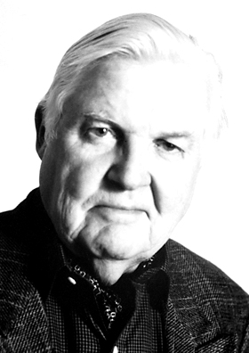
Роберт Александр Манделл (англ. Robert Alexander Mundell; род. 24 октября 1932, Кингстон, Канада) — канадский экономист. Лауреат Нобелевской премии по экономике (1999 год) «за анализ денежной и фискальной политики в рамках различных режимов валютного курса, а также анализ оптимальных валютных зон». Учился в Университете Британской Колумбии, Вашингтонском университете, Массачусетском технологическом институте, где получил степень доктора, и в Чикагском университете. Преподавал в Стэнфорде и Чикаго.

Slide 87
Основная проблема связана с неэластичностью заработной платы и цен. В случае какого-либо шока, — например такого, как объединение Германии, описанное выше, — негибкие цены и ставки заработной платы вызовут повышение темпов инфляции в регионе с растущим спросом и увеличение уровня безработицы в регионе, пережинающем спад. В США, как показывают факты, дифференциальные региональные шоки, происходящие в разных местах, приводят к оперативной миграции рабочей силы и в течение нескольких лет уровни безработицы возвращаются к своему предшоковому состоянию.
Европа же отличается значительно более низкой мобильностью трудовых ресурсов, и разница в уровнях безработицы в разных странах может сохраняться в течение многих лет. Валютный Союз таким образом вынужден будет отклонить кандидатуры стран г устойчивым низким экономическим ростом и высокой безработицей.
Вопреки этим предостережениям европейцы продолжают движение к единой валюте. Страны должны удовлетворять определенным критериям конвергенции, прежде чем будут приняты в "клуб". Эти критерии обусловливают показатели инфляции и процентных ставок, которые близки к минимальным среди европейских стран, а также жесткие рамки государственных дефицитов и долгов.

Slide 88
Валютный союз в Европе - один из величайших экспериментов XX столетия. Никогда прежде столь значительная и мощная группа стран не превращала свою экономику в единый многонациональный организм. Никогда еще Центральный банк не был уполномочен контролировать инфляцию и безработицу десятка наций с населением около 300миллионов человек, производящих в сумме товаров и услуг на 7млрд. Долл. Многие экономисты опасаются, что этот эксперимент может привести к устойчивой стагнации и безработице в большей части Европы в связи со сложностью преодоления неэластичности цен и заработной платы и недостаточной мобильности рабочей силы между странами.

Slide 89
ПОСЛЕДНИЕ ЗАМЕЧАНИЯ
Представленный выше обзор результатов международной экономики составляет достаточно сложную картину, в которой имеют место как успехи, так и неудачи. Но если абстрагироваться от отдельных вопросов и предоставить оценку беспристрастному жюри, они придут к выводу, что последние человека явили миру беспримерный успех стран Северной Америки, Западной Европы и Юго-Восточной Азии. Основаниями для столь лестной оценки могли бы послужить следующие показатели.
■ Устойчивые показатели экономической деятельности. Оцениваемый период явился периодом самого высокого и устойчивого экономического роста за всю историю. Пока что это были единственные полвека со времен Промышленной революции, в течение которых не наблюдалось глубоких депрессий, и ни одна из ведущих экономических стран не испытывала гиперинфляции.

Slide 90
■ Расширение торговли. Сделав вывод об опасности политики протекционизма в 1930 году, страны выработали ряд торговых договоров и соглашений в целях преодоления торговых ограничений. Последним из них был Уругвайский раунд переговоров в 1993 году, распространивший принципы свободной и открытой торговли на новые сферы экономики и новые страны. Свидетельством успехов в этой области служит тот факт, что объемы международной торговли выросли значительно больше, чем выпуск но всех основных странах.
■ Победа свободных рынков. Вы наверняка знакомы с утверждением, что имитация является самым искренним проявлением лести. В экономике имитация имеет место, когда страны перенимают друг у друга системы организации в надежде обеспечить рост и стабильность. В 80-90-е годы страны одна за другой избавлялись от оков коммунизма и устраняли центральное планирование - не потому, что в необходимости этих мер убеждали их учебники, а потому, что они собственными глазами видели, как процветают страны Запада.
Ориентированные на рынок, и как постепенно разрушаются страны Востока с командными принципами экономики. Впервые в истории империя пала просто потому, что одновременно с производствам пушек была не в состоянии производить, достаточное количество масла.

Slide 91
РЕЗЮМЕ
Международная валютно-финансовая система
1. Международная торговля и финансы подразумевают использование различных национальных валют, которые связаны относительными ценами, именуемыми валютными курсами. Хорошо функционирующая международная экономика требует бесперебойного функционирования системы валютных курсов, за что отвечают международные институты, управляющие трансакциями между государствами. Существует три важных системы валютных курсов: система свободно плавающих валютных курсов, при которой обменные курсы всецело определяются рыночными силами спроса и предложения; система фиксированных валютных курсов (такая как система на основе золотого стандарта, или Бреттон-Вудская система), при которой страны устанавливают и защищают существующую структуру валютных курсов; система управляемых валютных курсов, при которой уровень валютных курсов определяется взаимодействием государственных интервенций и рыночных сил.

Slide 92
2. Экономисты классической школы, как, например, Дэвид Юм, объясняли адаптационный механизм торгового дисбаланса с помощью потока золота. Процесс перемещения золота изменял уровень предложения денег и цен. Например, торговый дефицит мог привести к оттоку золота из страны и снижению уровня внутренних цен со следующими последствиями: повышение объемов экспорта и сокращение объемов импорта теряющей золото страны; и в то же время сокращение объемов экспорта и повышение объемов импорта страны, получающей золото. Этот механизм показывает, что при системе фиксированных валютных курсов страны, испытывающие проблемы с платежным балансом, должны решать их за счет изменения уровня внутренних цен и выпуска.

Slide 93
Международные институты
3. После второй мировой войны страны создали ряд международных-экономических институтов с целью эффективной организации международной торговли и финансов. К их числу относятся Международный Валютный Фонд (МВФ), осуществляющий наблюдение за системами валютных курсов и оказывающий помощь странам в решении проблем платежного баланса; Мировой банк, предоставляющий денежные ссуды странам с низкими доходами; и Бреттон-Вудская система валютных курсов. В соответствии с Бреттон-Вудской системой страны "привязывали" свои валюты к доллару или золоту, обеспечивая фиксированные, но регулируемые валютные курсы. Когда официальные паритеты сильно отклонялись от "фундаментальных" значений, страны могли скорректировать их и достичь нового состояния равновесия, избежав негативных последствий инфляции или рецессии.

Slide 94
4. На смену упраздненной в 1971 году Бреттон-Вудской системе пришла современная гибридная система. Некоторые крупные страны или регионы отпустили свои валюты в "свободное плавание", самые мелкие страны привязали свои валюты к доллару или другим "основным" валютам, а многие европейские страны вошли в Европейскую Валютную Систему (ЕВС), которая весьма напоминала Бреттон-Вудскую. Правительства часто прибегают к интервенциям, когда их валюты выходят за пределы желательного уровня или когда на валютных рынках происходят нежелательные события.

Slide 95
5. Страны взаимосвязаны посредством мультипликативных и денежных связей, при которых изменения в выпуске или кредитно-денежной политике отражаются на выпуске и инвестиции других стран. Кроме того, существует связь сбережений и инвестиций. Тем не менее, в некоторых случаях несогласованная деятельность отдельных стран приводит к неэффективным макроэкономическим результатам— высокой безработице, торговым войнам или утрате доверия к правительствам на финансовых рынках. Международная кооперация призвана устранить недостатки, препятствующие полному использованию ресурсов и свободным и эффективным потокам капитала между странами.

Slide 96
6. В связи с усилением взаимосвязи экономик различных стран их правительства предпринимают многочисленные попытки скоординировать свои экономические мероприятия. Ввиду этого становятся актуальными следующие политические вопросы.
• Национальная торговая политика оказывает влияние на выпуск и занятость других стран. Политика защиты своей собственной экономики посредством торговых барьеров является не чем иным, как проявлением подхода "разори соседа" и обеспечивает "экспорт" безработицы и торгового дефицита.
• Валютные курсы могут воздействовать на относительные цены и чистый экспорт. Повышение валютного курса страны приведет к сокращению ее чистого экспорта и выпуска, а понижение, наоборот, к увеличению чистого экспорта и выпуска. В связи со значительным влиянием валютных курсов на национальные экономики страны должны прийти к соглашениям но поводу международных мер регулирования курсов валют.
• Последние годы страны часто пытались скоординировать свою макроэкономическую политику, стремясь повысить свои показатели национального выпуска или снизить темпы инфляции. Посредством сотрудничества в кредитно-денежной или фискальной политике страны могут достичь преимуществ, уменьшая или увеличивая последствия неизбежного "переливания" изменений показателя выпуска.

Slide 97
Международные экономические вопросы в преддверии XXI столетия
7. Когда валютные курсы сильно отклоняются от желательного уровня, это чревато неблагоприятными последствиями. В середине 80-х в США наблюдался завышенный курс доллара, явившийся результатом проведения политики "дорогих денег", ослабления фискальной политики и спекулятивных махинаций. Это привело к сужению секторов, связанных с международной торговлей, — в особенности обрабатывающей промышленности, — и это сужение еще более усугубило и без того серьезную рецессию.

Slide 98
8. Многие исследования в завышенном курсе доллара в 80-х усматривали угрозу "деиндустриализации". Однако в этих дискуссиях были упущены важные различия между конкурентоспособностью и производительностью. Конкурентоспособность проявляется в том, насколько успешно могут состязаться национальные товары на мировом рынке, она определяется в основном относительными ценами. Производительность означает уровень выпуска на единицу затрат. Реальные доходы и уровень жизни, в первую очередь, зависят от производительности, тогда как торговля и счета текущих операций — от конкурентоспособности. Непосредственной связи между конкурентоспособностью и производительностью не существует.

Slide 99
9. Европейские страны находятся "на пути" к валютному союзу, который означает ввод единой валюты и организацию союзного центрального банка. Общая валюта целесообразна в том случае, если регион, который намеревается ее принять, представляет собой оптимальную валютную зону. Сторонники такого союза подчеркивают такие потенциальные преимущества, как большая предсказуемость, низкие издержки трансакций и более равномерное распределение капитала. Противники этой идеи выражают беспокойство по поводу того, что единая валюта - как и любая система жестко фиксированных валютных курсов, - требует эластичных заработных плат и цен, обеспечивающих механизм адаптации к макроэкономическим токам. На территории с относительно низкой мобильностью рабочей силы валютный союз может обречь основные регионы или страны на длительные периоды замедленного экономического роста и высокой безработицы.

Slide 100
КЛЮЧЕВЫЕ ПОНЯТИЯ
Международная валютно-финансовая система Системы валютных курсов: гибкие (плавающие), фиксированные, фиксированные, но корректируемые Управление валютными курсами (интервенция, кредитно-денежная политика), Золотой стандарт, Международный регулирующий механизм, Мировой банк и Международный Валютный Фонд, Бреттон-Вудская система, Европейская Валютная Система Международные связи: 1)мультипликативная связь, 2)денежная связь, 3)связь сбережений и инвестиций, Конкурентоспособность и производительность, Валютный Союз.

Slide 101
ВОПРОСЫ ДЛЯ ОБСУЖДЕНИЯ
1) Джеймс Тобин (James Tobin) писал: "Мой великий учитель Йозеф Шумпетер (Josef Schumpeter) находил весьма интересным и озадачивающим тот факт, что либеральные сторонники свободного рынка выступали против того, чтобы рынок определял валютные курсы". Из каких соображений экономисты сделали исключение для валютного рынка по отношению ко всем остальным свободным рынкам?
2) Согласно Луврскому соглашению 1987, года страны договорились о том. чтобы поддерживать свою валюту в "эталонных зонах”. Например. США и Германия согласились поддерживать немецкую марку на уровне 1,6-1,8 марок за один доллар. Покажите, воспользовавшись графиком спроса и предложения, как правительства могут выполнить эти обязательства.
3) Рассмотрите следующие две ситуации.
• Реальные доходы Америки и Японии ежегодно увеличиваются на 1 %.
• Реальные доходы Америки растут на 2%, а Японии на 4%.
Какую бы ситуацию вы предпочли, если бы были американцем - первую или вторую? Аргументируйте свой ответ. Свяжите вопрос с разницей между абсолютным и относительным доходами.

Slide 102
4) Рассмотрите три следующие системы валютных курсов: на основе классического золотого стандарта, свободно плавающих валютных курсов и Бреттон-Вудскую систем. Что общего и различного у всех трех систем по следующим параметрам:
• роль правительства и рынка в определении валютных курсов:
• уровень колебаний валютных курсов;
• метод корректировки относительных цен между странами;
• необходимость в сотрудничестве и совещаниях для определения валютных курсов;
• вероятность появления и сохранения диспропорции в соотношениях курсов валют.
5) В учебнике говорится, что невозможно одновременно иметь фиксированным, но корректируемый валютный курс; открытые рынки капитала: независимую внутреннюю кредитно-денежную политику. Прокомментируйте это утверждение. Свяжите его с европейским финансовым кризисом 1992 года. Почему при системе фиксированных валютных курсов невозможны противоречия между "калифорнийским" и "техас-< кии" долларами?
6) Дайте оценку идее Европейского Валютного Союза. Перечислите все "за" и "против". Из каких соображений вы исходили при оценке целесообразности валютного союза? Изменится ли ваш ответ, если этот вопрос касается Соединенных Штатов?

Slide 103
Спасибо за просмотр

